Slide 1
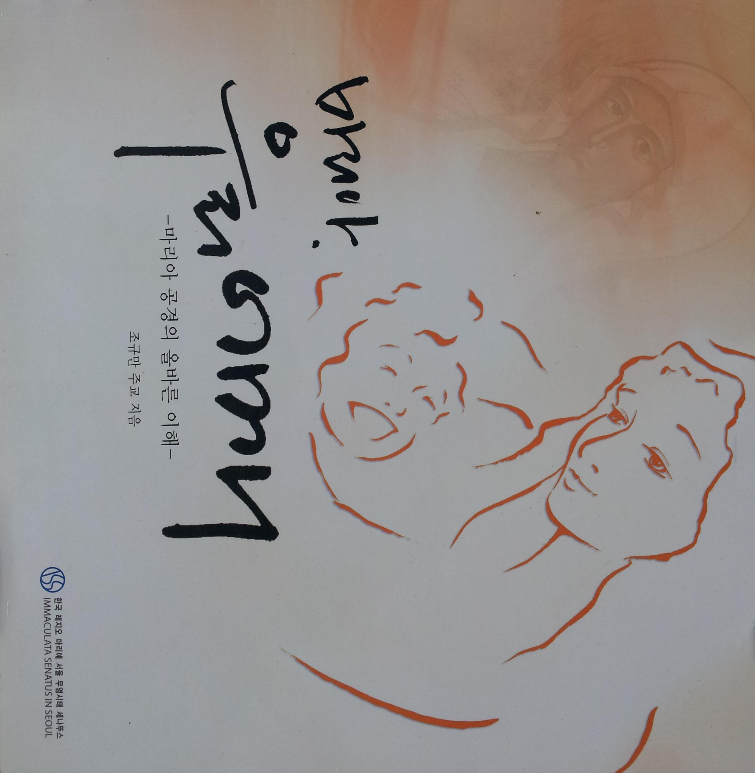

Slide 2


마리아, 우리 어머니
-마리아 공경의 올바른 이해
1부-올바른 성모공경과 신심
2부-성경에서 만나는 성모마리아
3부-교부들이 공경한 성모마리아
4부-성모마리아의 4대 교의

Slide 3
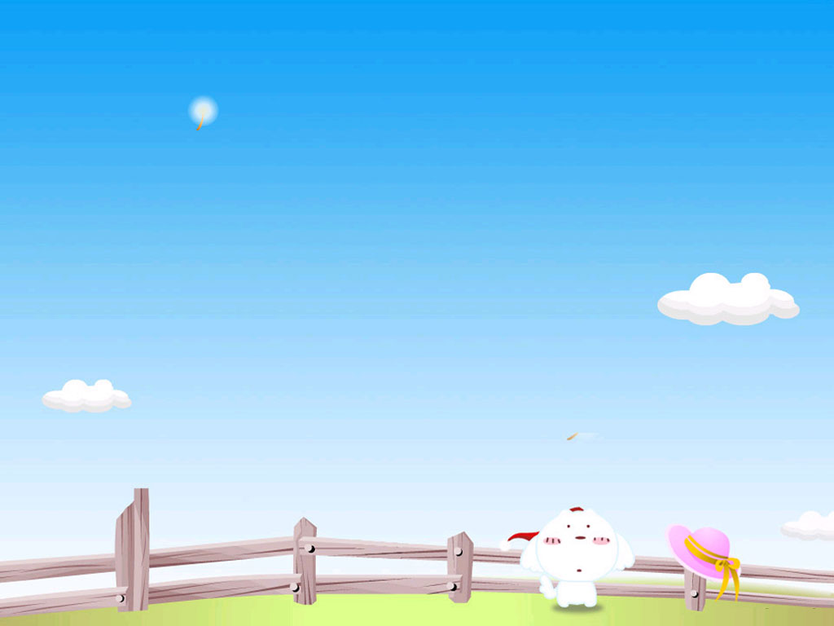
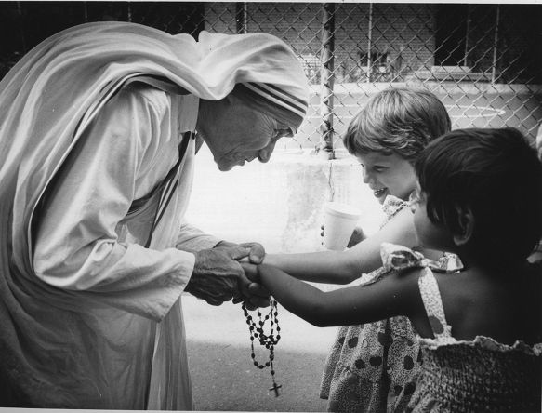
Notes:
이 사진의 주인공이 누구시지요? 저는 이 사진을 볼 때마다 성모님을 떠올립니다. 성모님이 우리를 우리 레지오 단원을 만나면 이렇게 사랑하는 마음을 가득 담은 눈길로 따뜻하게 손을 잡아주시며 “ 불쌍한 영혼을 돌보며 교회에 데려 오느라 수고가 많구나” 하실 것 같습니다.
단원 여러분, 마더 데레사가 어린이들의 손을 잡으니 아이들이 좋아하듯 우리도 성모님을 만났을 때 무조건 기뻐할 수 있는 단원이 됩시다.
오늘부터 시작되는 4주간의 과정을 열심히 참여하시면 성모님의 군대로서 하느님 나라의 기쁨조가 되리라고 확신합니다. 단원 여러분! 다 함께 하느님나라의 기쁨조가 됩시다.

Slide 4



성모공경과 신심
1.올바른 성모공경과 신심
2.잘못된 성모공경과 신심
2014년 5월 12일 개포동성당
임영미 루치아
서울무염시태Se. 교육위원
Notes:
* 피정-하느님의 말씀을 듣기 위한 것으로 비움과 채움을 경험하는 것입니다. 오늘 저와 1주 과정을 함께 하며 피정의 의미처럼 여러분들은 세상적인 가치들은 비워버리고 성모님과 함께 하느님으로 마음을 가득채우셨으면 하는 기도 드립니다.
시작기도로 성모송을 바치겠습니다. 은총이 가득하신 이여, 기뻐하소서 . 주님께서 함께 계시니 여인 중에 복되시며 태중의 아들 예수 또한 복되시도다. 천주의 성모마리아님, 이제와 저희 죽을 때 저희 죄인을 위하여 빌어주소서. 아멘

Slide 5

레지오의 신심
레지오의 신심은
성모 신심
성모 신심은 레지오
사도직의 뿌리
레지오는 성모 신심을 통해서
창설되었고
사도직을 실천하게 되었다
Notes:
성모신심이란 무엇인가? 성모신심이란 성모님께 자녀다운 사랑과 공경을 드림으로써 예수님과 하느님께 더 가까이 가려는 우리들의 자세이다. 또한 성모 신심은 일차적으로 마리아가 성자의 어머니로서 하느님의 구원 신비에 특별하고 탁월하게 참여함으로써 하느님과 온전히 일치하고 있음을 인정하고 공경하는 일입니다
레지오마리애는 두드러진 성모신심을 보여주는 단체이다. 레지오는 성모님께 드리는 신심과 성모님을 닮으려는 노력으로부터 그 생명력을 얻고 있(교본 49쪽) 때문이다. 성모신심은 사람들의 구원과 그리스도 왕국 건설을 위한 수단으로서 놀라운 효과를 나타낸다. 그래서 교본 본문의 말대로 레지오 단원은 본질적으로 성모신심을 드높여야 할 의무가 있으며, 이 의무는 모든 의무 가운데 가장 앞서는 것이다. 레지오는 성모 신심을 통해서 창설되었고 사도직을 실천하게 되었다. 레지오의 창설자 프랭크 더프는 단주회(斷酒會) 회원들과 함께 몽포르의 성 루도비코가 지은 '복되신 동정녀께 대한 참된 신심'을 연구하는 모임을 가졌다. 이 모임에서 연구한 결과가 레지오 교본에 수록된 성모 신심의 모태가 되었다. 이 모임을 통해 회원들이 성모님의 위치와 역할이 얼마나 중요한지를 파악한 다음에야 비로소 레지오가 탄생하게 되었던 것이다.
레지오가 사도직 활동을 하게 된 동기는 예수님을 모든 사람에게 모셔다 드리도록 성모님을 도와 드리는 데 있었다.
모든 단원은 성모 신심을 레지오의 본질적 부분으로 삼아야 한다. 곧 모든 단원은 한마음으로 일치하여 성모 신심을 실천하는 일에 반드시 참여해야 한다. 성모님께 대한 참된 신심은 레지오 단원 개개인에게 내려지는 은총의 특별한 수로(水路)이다. 그러므로 단원들은 레지오 사도직의 뿌리인 참된 성모 신심을 일치된 마음으로 정성껏 실천해야 한다

Slide 6
성모님과 레지오
레지오단원은 성모님께 대한 신심을 진지하게 묵상하고 정성껏 실천함으로써 이 신심을
드높이고 알려야 할
엄숙한 의무가 있다.
교본P.42-49
Notes:
. ★레지오는 성모님이 영혼들을 돌보시며 뱀의 머리를 바수는 당신의 영원한 사명을 완성하시는 일에 대리자로서 활용하는 사도직 단체이다. 올바른 성모 신심은 무엇보디도 하느님의 뜻을 실천하려는 적극적이고 구체적인 행동을 통해서 드러납니다.

Slide 7
성모공경과 전례
성 월
5월성모성월, 10월 묵주기도성월
대축일
1월1일, 8월15일, 12월8일
축 일
9월8일, 5월31일
기념일
8 회
기 타
매월 첫 토요일 성모신심미사거행.
수 많은 수도회와 성당이
성모님에게 봉헌됨
Notes:
교회전례력에는 성모님에 관한 성월과 축일이 표에서 보는 것처럼 많다. 마리아의 축일은 대체로 성모 마리아에 대해 "교회의 원형"임을 강조하고 있다. 즉 성모님은 처음부터 끝까지 하느님의 구원 사업에 철저하게 순종함으로써 가장 아름답고 완전하게 따른 사람임을 복음은 말해주고 있다.죽음을 가져온 하와와 반대로 뱀의 머리를 바수는 그리스도를 낳음으로써 구원을 가져온 분이시다.을 . 따라서 그리스도인은 마리아 축일을 거행하면서 신앙의 가장 완전한 모범이라고 할 수 있는 마리아의 모습을 자기 존재와 삶 안에서 구현하기 위해 노력해야 한다.

Slide 8
한국가톨릭교회는 ?
성모공경이 남다르다
순교자들의 영웅적인 성모신심
1836년 묵주기도를 바치는 매괴회 설립
1841년 조선교구의 수호성인
1846년 성모성심회 설립
1898년 명동성당봉헌 원죄없이 잉태되신 마리아
1953년3월 파티마세계사도직 푸른군대 들어옴
5월 레지오마리애 설립-목포 산정동 성당
1954년 원죄없이 잉태되신 마리아 교리 선포 100주년 기념으로 한국교회가 성모님께 재 봉헌
Notes:
성김대건 안드레아 신부님의 수학시절의 일화를 보면 알 수 있다.
하느님 다음으로 유일한 희망이신 성모님의 상본을 보이며. 그 성모님께서 우리와 함께 하며 돕고 있으니 걱정하지 말고 기도하며 기다립시다.

Slide 9

한국개신교의 시각
1
가톨릭은 이단이다.
가톨릭은 개신교와
많이 다르지만 이단으로 까지는 볼 수 없다
2
가톨릭은 이단이 아닐 뿐 아니라 개신교와 형제 지간이며, 큰집과 같다
3
Notes:
1.한국기독교총연합회(한기총)-대한예수교장로회(예장합동)-총신대
유선호 <우리가 로마 카톨릭을 거부하는7가지 이유>
마리아를 신격화시키기 위해 성경에 없는 교리를 만들었다.
2. 한국기독교협의회(NCCK)-대한예수장로교통합(예장통합)-장신대
1959년 WCC세계기독교협의회가입여부로 2파로 갈라짐
WCC세계기독교협의회가입하면 종교다원주의로 결국 우상숭배하는 자들도 구원받는다는 것-일제강점기 신사참배했음, 우리만 정통이고 나머지는 이단이라 주장 가톨릭을 이단시함
개신교 저명신학자 R. Barclius 정경(케논)은 몇권의 책으로 된 것으로 그보다 적지도 많지도 않다는 것은 성경 자체만으로 알 수 없으므로 여기에 대하여 성령의 인도나 그렇지 않으면 가톨릭을 심임할 수 밖에 없다라고 양심선언함.
에큐메니컬운동(교회일치운동)

Slide 10


개신교의 논리
1
성모마리아의 동정성, 천주의 모친성, 원죄 없으신 잉태, 성모승천 부정
2
성경만 인정하고 성전은 이단시 함
루가복음 1장에 그분은 복되신 분이고 ,
세세 대대로 찬양받으실 분이며, 은총이 가득한 분이라고 분명히 기록되어 있음에도 성경을 인정하지 않아 구세주로 오신 예수님의 정체성에 모순되는 논리를 펴고 있다.
Notes:
개신교 저명신학자 R. Barclius 정경(케논)은 몇권의 책으로 된 것으로 그보다 적지도 많지도 않다는 것은 성경 자체만으로 알 수 없으므로 여기에 대하여 성령의 인도나 그렇지 않으면 가톨릭을 심임할 수 밖에 없다라고 양심선언함.
기원전 150년경 쓰여진 77인역구약성경이 정경으로 인정된 후 종교개혁까지 1500년을 정경으로 인정되어온 것을 서기 90년 유대인들이 그리스도교의 팽창에 위기를 느끼고 소집한 암니아회의에서체택하여 정리한 것을 차용하여 구약의 7권을 빼버린 것이다. 유대교가 위경이라고 주장한 것을 그대로 말하는 것. 진리의 성령께서는 1500년간을 정경으로 인정해온 7권의 구약성경을 빼도 좋다고 허락하신적이 없습니다. 하나이고 거룩하고 공번되며 사도로부터 이어오는 거룩한 가톨릭교회는 구약성경을 함부로 하던 영지주의ㅈ들을 파문하였고 160년경에는 히브리서1장1절을 마음대로 해석하며 구약성경 전체를 거부하여 교회에 나쁜 영향을 끼친 마르치온을 이단으로 지목. 그리스도를 배척하기 위한 유대교의 히브리경전만 받아들이거 헌금을 유도하기 위해 에수님께서 말씀하신 적 없는 십일조만 강조하는 것이 유다교파같다.

Slide 11
성전-거룩한 전통
성경에 명백히 기록되어 있지 아니한 하느님의 말씀
과 예수님의 가르침이, 교회 안에 전해 내려오는
거룩한 전통을 말한다. ( 요한 20,30 ; 21,25 ; 2데살 2,15 )
예수님의 제자들에 의해 교회에 전해 내려오는 것은 성경과 같은 권위가 주어져야 한다
성전은 성서에 기록되지 않은 계시 진리이며, 성서에
명확히 기록되지 않은 바를 확실하게 밝혀 준다.
(예: 일요일을 주일로, 연옥의 교리 등). 그 외에도 사도들이 쓴 성경이 지금까지 전해지지 못한 것도 있다. 따라서 현 번역성경만 주님의 말씀이라고 단정짓는것은 큰 문제
Notes:
성경에 명백히 기록되어 있지 아니한 하느님의 말씀과 예수님의 가르침이, 교회 안에 전하여 내려오는 거룩한 전통을 말한다(요한 20,30; 21,25; 2데살 2,15). 예수님의 말씀이 모두 성경에 기록되어 있다고 말할 수는 없다. 그래서 교회는 말로 전해 오는 그분의 가르침은 책 외에도 얼마든지 있음을 확신한다.
제자들에 의해 교회에 전해 오는 것은 성경과 같은 권위가 주어져야 한다. 성전은 신약 성서보다 먼저 있었다고 할 수 있다. 첫신약이 40년경에 집필되었다고 해도, 이미 예수께서 돌아가신 지 10년 가까이 되었다. 그전에는 성전뿐이었다. 신약성서의 첫 기록자는 바오로 . 바오로는 예수님의 직접 모신 제자가 아니었으나 주님의 말씀을 기록한 것은 성전이 있었기 가능한 것
또한 성서 기록자들도 예수님을 따라다니며 즉석에서 모든 말씀을 속기할 수 없었음도 생각해 보아야 한다. 결국 성전은 성서에 기록되지 않은 계시 진리이며, 성서에 명확히 기록되지 않은 바를 확실하게 밝혀 준다(예: 일요일을 주일로, 연옥의 교리 등). 그 외 에도 사도들이 쓴 성경이 지금까지 전해지지 못한 것도 있다. 따라서 현재 번역성경만이 모두 주님의 말씀이라고 단정하는 것은 문제가 있다.

Slide 12

“저희를 위해 빌어주소서”
우리는 성모님께 기도하는 것이 아니라 성모님과 함께 하느님께 기도하는 것
Notes:
■성모 마리아께 드리는 공경은—.
하느님께 드리는 `흠숭지례'(欽崇之禮)와는 본질적으로 다릅니다. 성모 마리아는 예수님의 모친으로 고귀한 품위를 가지셨지만 역시 우리와 같은 인간이십니다. 성인 성녀들에 대한 공경은 공경지례(恭敬之禮)라 보다 좀 높힌 상경지례(上敬之禮)를 바칩니다.
우리가 사람을 사랑하라 할 때, 부모님에 대한 존경과 사랑이 다르고 이웃집 할아버지 할머니께 대한 것이 다른 것과 같습니다. 성모 마리아와 성인들께 기도들일 때는 `저희를 위하여 빌어주소서' 라고 기도하고, 하느님께는 `저희를 불쌍히 여기소서' 또는 `저희에게 자비를 베푸소서'합니다.
교회 안에 언제나 있었던 이 같은 마리아 공경이 혈육을 취하신 성자께서 성부와 성령과 함께 받으시는 흠숭과는 본질적으로 다른 것이며 그 흠숭에 오히려 큰 도움이 되는 것입니다.
미사 경문 중에 성모님은1번만 (2번)나온다-

Slide 13
성모공경의 이유
성모님을 공경하는 것이 옳다고
성경이 이야기 하고 있다.
첫째
둘째
예수님의 어머니
셋째
신앙인의 모범이다
넷째
성지중의 성지
다섯째
신자들의 신앙감
-센수스피델리움
Notes:
성모공경은 교회의 참된 신심이기때문-교황바오로6세교황권고[마리아공경]1.루카1장 은총이 가득한 이여, 너는 하느님의 은총을 받았다. 모든 여자들 가운데 가장 복되시며, 주님의 어머니께서 날 찾아 주시다니.. 주님께서 약속하신 말씀이 꼭 이루어 지리라 믿으셨으니 정녕 복되십니다. 성모님 역시 피조물이지만 예수님의 어머니이기 때문에 우리가 드리는 공경은 과하지도 않고 덜하지도 않는 가장 합당한 공경이라고 할 수 있다. 따라서 "우상숭배"라든가 "마리아교"라는 비난은 근거 없는 것이며 이런 비난을 일삼는 사람은 아집과 편견에 사로잡힌 편협한 종교관을 갖고 있다고 할 수 있다. 요한19,26-27 여인이여, 이 사람이 어머니의 아들입니다, 제자에게 이분이 네 어머니이시다. 이대부터 그 제자는 그 분을 자기집에 모셧다.
2.에수님을 하느님을 낳으신 분- 신사임당 비교
3.신앙인의모범-주님의 종이오니 그대로 제게 이루어 지소서.-삼종기도. 그가 시키는대로 하여라(요한2,5) 마음 속 깊히 간직했다.(루2,51) 마리아와 함께 한마음으로 기도하였다(사도1,14) 에수님을 잉태하는 순간부터 끝까지 하느님께 충실
4. 얘수님이10달동안 머무르신 곳
5. 많은 신자들이 공감하는 신심도 신학적 근거가 됨. 초기교회부터 성모공경. 카타콤바 벽화

Slide 14
성모신심 교리
성모신심은 사도들과 사도들의 제자를
통해 시작됨
1
성모신심은 예수님의 신적 정체성을
확립하는 과정 중 필연적으로 나온 것
2
성모신심은 초기에 확정된 것이 아니라
교부, 신학자 및 신자들에 의해 주장되며
발전하여 확정된 것이다.
3
Notes:
성모 마리아는 구세주의 구원사업에 동참하셨습니다. 그 때문에 가톨릭 교회(천주교회)에서는 하느님의 뜻에 자신을 온전히 내맡기신 성모 마리아의 탁월한 모범에 우리 자신을 끊임없이 비추어 봄으로 하느님으로부터 많은 사명을 수행해 가는데 필요한 도움을 받습니다.
그러므로 성모 마리아는 하느님과 교회 공동체가 일치를 이루는데 영원토록 교회의 모범이시며 가장 사랑하올 어머니로 받들어 그분께 자녀다운 효성을 바치는 것입니다(교회헌장 53항 참조)

Slide 15


성모교리선포
2000여년 소요
1
하느님의 어머니
431년 에페소공의회
2
교회시작부터 주장됨
553년 콘스탄티노플공의회
평생 동정성
3
원죄없이 잉태되신 마리아
1854년 교황 비오 9세 회칙
형언 할 수 없는 하느님
4
성모승천-들어올려짐
1950년 교황 비오12새 회칙
지극히 관대하신 하느님
마리아와 관련 교리는 오랜 시간의 논쟁과
교회 분열의 아픔을 거쳐서 확립됨
Notes:
3..비오9세 회칙형언 할수없는 하느님
신적모성에 합당-하느님의 거처의 순결성, 하느님의 전능성 4.교황 비오 12세 1950년 11월1일 회칙[지극히 관대하신 하느님]통해 선언-시편 122.8 주님, 일어나시어 당신의 안식처로 드소서, 당신께서 당신의 권능의 궤와 함께 드소서

Slide 16
지금부터 쉬는 시간
10분 후
다시 시작합니다

Slide 17
쉿
올바른 성모 공경은?
1
예수 그리스도를 성모마리아의 옷자락으로 가려서는 안됨
- 우리는 예수님을 믿는 것이다.
2
성모신심은 예수님의 신적 정체성을 확립하는 과정 중
필연적으로 정립된 것이므로 성모님을 개신교처럼
무시해서는 안된다.
3
하느님보다 성모님을 더 신뢰하는 듯한 태도 즉 성모님의
자비가 더 크다고 생각하는 교우가 있어서는 곤란하다.
- 성모님의 신격화 경계

Slide 18
잘못된 성모신심
교회공동체를 해치며 하느님을 욕보이는 행위로 철저히경계해야 한다.

Slide 19
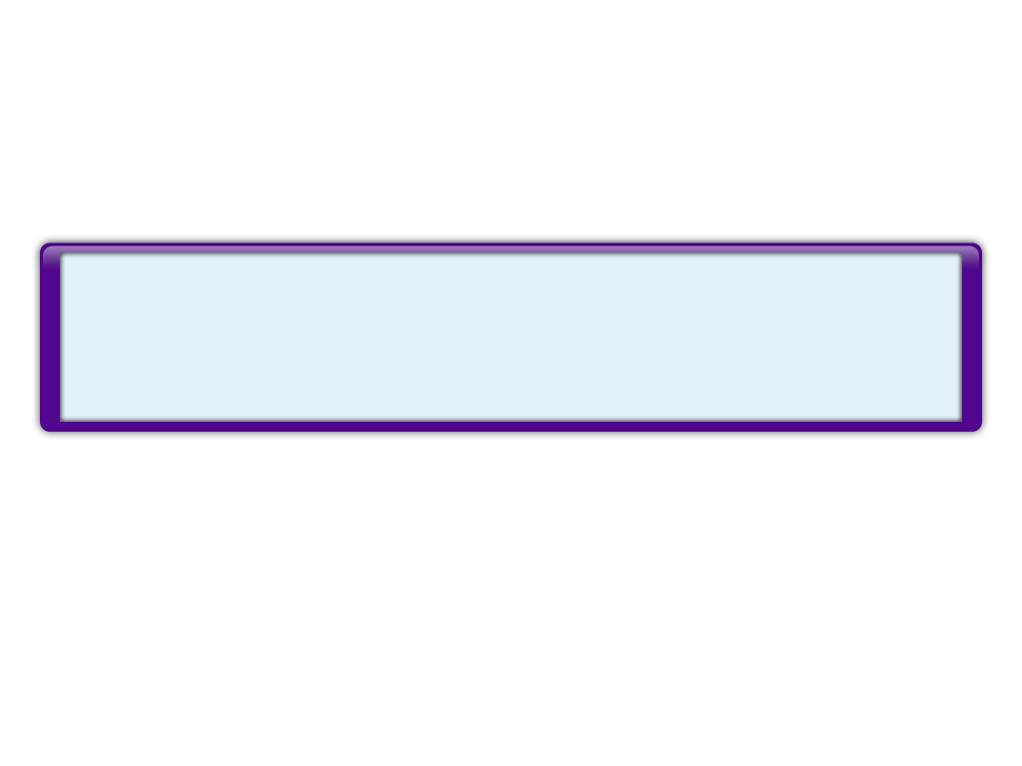
성모발현
신비체험 가운데 하나일 뿐이다.
반드시 믿어야 할 신앙유산에 속하지 않는다.
사적계시-하느님께서
개인의 신비체험을 통해
구세주 그리스도가
보여주신 삶을 따라
살도록 배려하신 것.
공적계시에 비추어
올바른지 판별해야 함
공적계시-하느님께서 성경과 예언자들을 통하여 인간의 이성으로 알 수 없는 것들을 가르쳐 주심. 예수그리스도로 공적계시가 종결되고 완성

Slide 20

성모발현 현황
성모발현 현황 | 인정된 발현 | 전례를 통해서 기념하는 성모 발현 축일
20세기에만 세계적으로 386건 주장됨 | 8건 | 루르드의 복되신 동정마리아1853 2월11일 파티마의 동정마리아 1917 5월13일 카르멜 산의 복되신 동정마리아1833 7월16 과달루페의 동정마리아1531 12월12일-가장 빨리 인정된 발현
Notes:
교회는 사적 계시를 인정한다. 하지만 이에 대한 지나친 호기심과 관심은 이단으로 빠지거나 신앙생활에 오히려 해악이 될 수 있다. 성모 발현은 대개 하느님의 뜻을 전하는 메시지가 있는데 이것이 바로 사적 계시에 해당한다. 그리고 그 진실성을 증거하기 위해 기적이나 신비 현상이 나타난다. 하지만 이러한 메시지들이 바로 신앙교의나 복음 자체는 아니다. 따라서 어떠한 메시지라도 교도권의 교의에 부합되어야 한다. 교회는 성모 발현의 승인에 무척 신중하다. 주관적인 환시의 가능성이 있기 때문이다. 무엇보다 가장 중요한 기준은 성모 발현의 이유이다. 발현에서 가장 중요한 것은 메시지이며 기적이나 다른 초자연적인 현상 자체가 아니다. 성모의 메시지는 그리스도 신앙을 위한 것이기 때문이다. 1990년 이후 순례자가 많아진 유고슬라비아의 메주고리예는 아직 교회의 인정을 받지 못하고 있다.

Slide 21
신비체험과 이단
신비체험은 누구에게나 가능하나 하느님과의 만남을 통해 얻게 된 메시지를 과연 어떻게
전할 것인가?
토마스 아퀴나스의 체험
Notes:
교회는 사적 계시를 인정한다. 하지만 이에 대한 지나친 호기심과 관심은 이단으로 빠지거나 신앙생활에 오히려 해악이 될 수 있다. 사적계시들이 바로 신앙교의나 복음 자체는 아니다. 따라서 어떠한 메시지라도 교도권의 교의에 부합되어야 한다. 메시지는 그리스도 신앙을 위한 것이어야 한다.

Slide 22
국내외 사적계시
상주 황데레사 | 나주 윤율리아 | 베이사이드
1950년대 상주 하느님께로부터 오는 것이 아니다-대구교구장 서정길 주교 조사 후 발표함 잘못된 사적 계시의 사례임 2006년 주교회의 신앙교리위원회 | 기적과 사적계시를 성역화시킨 잘못된 성모신심의 대표적인 사례 ”성모동산”에서 행해지는 집회와 의식은 가톨릭 신앙행위와는 무관한 것임을 재확인 광주교구장 –윤공희대주교 | 미카엘회 -1980년대 이 운동으로 교우들이 혼란을 겪음 미국 브루클린지역 교구장 신빙성 없음을 재확인함
Notes:
인간이성으로 남김없이 알 수 없기에 하느님께서 계시를 통해 알려주신다. 공적계시는 교회가 모두 승인할 수 있는 성경과 예언자들, 무엇보다도 예수 그리스도를 통하여 우리에게 알려주신 것이다. 사적게시는 한정된 지역에서 특별한 상황에 새롭게 무엇인가를 강조하기 위하여인정되고 있다..복음과 일치되어야만 한다. 3가지 식별기준이 있다
1. 교회가 가르치는 신앙의 진리나 도덕성에 합당해야됨.2. 심리적인 것-균형잡힌 인격체, 병리적 경향 분별 –거짓증언과 과장-신뢰성 여부 3. 주변 인물들에게서 발생되는 평화ㅡ 사랑, 거룩함의 영적결실과 그 효과 4.겸손

Slide 23
사적계시 식별기준
1
교리적일 것
2
심리적인 측면
3
영적 결실과 그 효과
Notes:
교회에서 가르치는 신앙의 진리나 도덕성에 위배되서는 안됨
2.심리적인것-균형잡힌 인격체, 병리적 경향여부-과장하거나 거짓증언 가능, 신뢰성
주체자신이나 주변 인물들에게서 발생되는영적결실과 그 효과를 살펴보는 일. 영적 결실들을 거스르는 말이나 행위들은 그 사적계시가 정당하지 못하다는 것을 드러냄
성모 역시 가브리엘 천사의 발현을 목격하셧고하느님의 아들을 잉태하리라는 메시지를 받았음에도 율법대로 사셨음을 성경이 증언하고 있습니다.-예수님 봉헌 성모님은 모든 것을 가슴에 깊이 간직하고 뒷전에 머물며 예수님의 공적활동에 협력하셨습니다. 성모발현 목격자들도 그렇게 겸손하고교ㅗㅚ의 규정을 지켜야 합니다.
3.
3.

Slide 24
나주 윤율리아와 성모동산
가톨릭 신앙행위와는 무관하다
Notes:
첫째로 성모 발현에서 중요한 것은 메시지이며, 이 메시지는 그리스도교 신앙을 위한 것으로서 마리아 신심에 멈출 수 없다는 것입니다. 성모 마리아가 하느님의 은총을 중재하는 분이지만 그리스도보다 우위일 수 없고, 발현 목격자가 성모 마리아보다 중요하게 취급될 수 없다는 점과 발현의 진실성 여부를 판단하는 것은 소속 교구의 교구장이라는 점을 밝힙니다.
둘째로 공적 계시는 예수 그리스도에 의해 완성되었으며, 사적 계시는 공적 계시를 보충하거나 보완하는 것일 수 없다는 점과 나주의 모든 사적계시는 이미 기록된 것을 자신의 언어로 표현한 것에 불과하다는 것입니다.
셋째로 입에 모신 성체가 살과 피가 되었다는 나주의 기적은 실체 변화 후에도 그 형상이 빵과 포도주여야 한다는 교회의 가르침에 어긋나며, 빵과 포도주의 형상으로 당신 자신을 주신 예수님의 말씀과도 어긋난다는 것입니다.
넷째로 죄 많은 사제가 드리는 미사에서 가져왔다는 성체의 기적은 가톨릭 교리의 사효성에 어긋난다는 것입니다. 즉 성체성사의 집전은 사제의 성덕에 의해 좌우되는 것이 아니라 성사 안에 현존하시는 그리스도의 능력에 의해서 이루어진다는 사효성의 교리와 어긋난다는 것입니다.
다섯째로 하느님을 체험하거나 신비를 체험한 사람이 취해야할 태도는 무엇보다 겸손인데, 나주 윤 율리아에게서는 겸손이 보이지 않는다는 점입니다. 그러므로 이러한 체험이 하느님으로부터 온 것이라고 말할 수 없다는 지적입니다.

Slide 25
왜
인정받지 못하는가?
성모발현에서 중요한 것은 메세지
사적계시는 공적계시를 보충하거나 보완하는
것 일 수 없다
성체는 성변화 후에도 빵과 포도주여야 한다
가톨릭 교리의 사효성에 어긋난다.
겸손이 보이지 않는다.
Notes:
첫째로 성모 발현에서 중요한 것은 메시지이며, 이 메시지는 그리스도교 신앙을 위한 것으로서 마리아 신심에 멈출 수 없다는 것입니다. 성모 마리아가 하느님의 은총을 중재하는 분이지만 그리스도보다 우위일 수 없고, 발현 목격자가 성모 마리아보다 중요하게 취급될 수 없다는 점과 발현의 진실성 여부를 판단하는 것은 소속 교구의 교구장이라는 점을 밝힙니다.
둘째로 공적 계시는 예수 그리스도에 의해 완성되었으며, 사적 계시는 공적 계시를 보충하거나 보완하는 것일 수 없다는 점과 나주의 모든 사적계시는 이미 기록된 것을 자신의 언어로 표현한 것에 불과하다는 것입니다.
셋째로 입에 모신 성체가 살과 피가 되었다는 나주의 기적은 실체 변화 후에도 그 형상이 빵과 포도주여야 한다는 교회의 가르침에 어긋나며, 빵과 포도주의 형상으로 당신 자신을 주신 예수님의 말씀과도 어긋난다는 것입니다.
넷째로 죄 많은 사제가 드리는 미사에서 가져왔다는 성체의 기적은 가톨릭 교리의 사효성에 어긋난다는 것입니다. 즉 성체성사의 집전은 사제의 성덕에 의해 좌우되는 것이 아니라 성사 안에 현존하시는 그리스도의 능력에 의해서 이루어진다는 사효성의 교리와 어긋난다는 것입니다.
다섯째로 하느님을 체험하거나 신비를 체험한 사람이 취해야할 태도는 무엇보다 겸손인데, 나주 윤 율리아에게서는 겸손이 보이지 않는다는 점입니다. 그러므로 이러한 체험이 하느님으로부터 온 것이라고 말할 수 없다는 지적입니다.

Slide 26
왜
왜
성모마리아를 사랑하는가?
하느님 말씀을 듣고 실행한 분
- 신앙의 모범
카나의 혼인잔치에서 예수님의 능력을 믿어
포도주의 기적을 얻어냄 - 순종
예수님의 승천 후 제자들과 함께 하며
기도에 힘씀 - 교회의 어머니
성모님의 승천은
- 그리스도를 믿는 이들의 미래
Notes:
지금까지 함께 나눈 것을 정리해 보면

Slide 27
레지오의 정신
레지오 마리애 정신은
성모마리아 정신입니다. 우리는 성모님의 깊은 겸손과 온전한 순명, 끊임없는 기도, 갖가지 고행과 영웅적인 인내심, 티없는 순결, 용기와 희생으로 바치는 하느님께 대한 사랑을 갗추고자 열망해야 하며, 무엇보다도 성모님이 지니신 그 높은 믿음의 덕을
따르고자 힘써야 합니다.

Slide 28
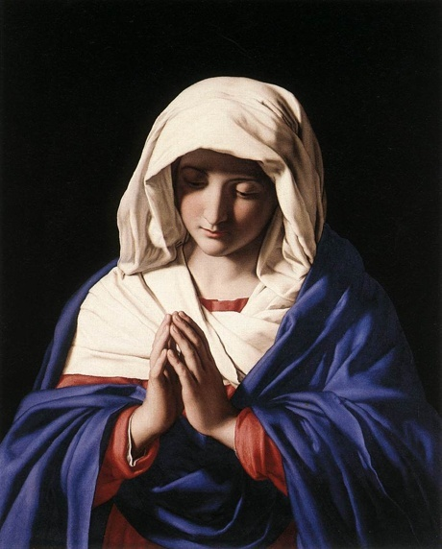
홀로 울게 하소서
김형명
먹보요 술꾼이며
죄인들의 친구.
가난한 사람
억울한 사람
병든 사람
어린이들과 창녀들과 세리들
사람대접 못 받는 사람들을 위로하고
하늘의 일이 땅의 일이라고
세상을 외치다
반대 받는 표적이 되어
스스로 십자가를 만들어 지고
외로이 못박혀 죽은 아들,
그가 곧 하느님이라는
신령한 믿음 때문에
숨어 사랑하고
숨어 기도하고
숨어 기다리고
숨어 눈물 흘리신 어머니
아들의 일이기에
예리한 칼에 찔리는 아픔도
가슴에 묻고 살았느니
거짓과 위선으로 캄캄한 이 고통의 바다를
오늘도 땅끝에서 밝히고 있는 바다의 별.
사랑의 아들의 어머니여
우리네 어머니의 어머니여

Slide 29
감사합니다.
임영미 루치아
서울Se.교육위원

Slide 30
감사합니다.
임영미 루치아
서울세나투스교육위원

Slide 31
레지오의 신심
레지오 마리애의 신심은
하느님을 향한
깊은 믿음과
하느님께서
자녀인 우리에게 쏟으시는
사랑에
바탕을 두고 있다
Notes:
하느님의 자녀는 누구나 다 세상을 이겨 냅니다. 그리고 세상을 이기는 승리의 길은 곧 우리의 믿음입니다.(1요한5,4)
믿는다는 것은 살아계신 하느님 말씀의 진리에 ‘ 자기 자신을 내맡기는 것으로 “누가 그 분의 판단을 헤아릴 수 있으며, 그 분이 하시는 일을 이해할 수 있겠는가? (로마11,33)라는 가르침을 알아듣고 겸손하게 인정하는 것이다. 우리가 활동을 열심히 한다고 하지만 하느님께서 도와주셔야만 우리의 선한 지향이 열매를 맺을 수 있다. 성모마리아는 가장 높으신 분의 영원한 뜻에 따라 그분께서 행하시는 <이해할 수 없는 일>과 <헤아릴 수 없는 판단>’의 한 가운데서 믿음의 빛을 지니고 그 분의 뜻에 따라 정해진 자신의 모든 것을 내려놓고 기다리며 온전히 받아들인 분이라고 말할 수 있다”(구세주의 어머니14) 우리 레지오 단원들은 레지오의 과제인 자기성화와 이웃에 대한 봉사 활동안에서 아버자 하느님께서 늘 함께 하신다는 사실을 알고 있어야 한다. 하느님를 믿는 것만이 성공의 지름길이다. 우리의 믿음이 충만하기만 하다면 아버지하느님께서는 세상의 악을 쳐부시고 하느님 나라를 세우는 일에 우리를 우리 레지오를 선봉대로서 쓰시려고 하고 있다.

Slide 32
성모님과 레지오
하느님께서는 마리아에게
뱀의 머리를 바수는 힘을 주셨고
그 분과 결합하는 사람들에게는
죄악을 이겨내는 힘을 주셨습니다.
우리는 흔들리지 않는
믿음과 확고한 희망으로
이를 믿어야 합니다. 그라트리 교본44P.
Notes:
하와는 죽움을, 성모는 구세주를(부활)-영원한 삶을 가져 오셨다.
낙원에서 쫒아내면서도 여지를 남겨둠
뱀-그리스도로 멸망함

